Slide 2
NHIỆT LIỆT CHÀO MỪNG CÁC THẦY CÔ GIÁO VỀ DỰ GIỜ MÔN TIẾNG VIỆT LỚP 2
Luyện tập
Viết đoạn văn kể về việc chăm sóc cây cối.

Slide 3

Khởi động

Slide 4
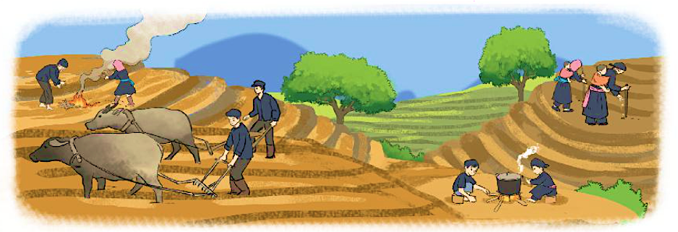
1. Nói về việc làm của những người trong tranh.
Tham khảo đoạn văn sau:
Trên nương, mỗi người một việc. Người lớn đánh trâu ra cày. Các cụ già nhặt cỏ, đốt lá. Mấy chú bé bắc bếp thổi cơm. Các bà mẹ tra ngô. Các em bé ngủ trên lưng mẹ.
(Theo Tô Hoài)

Slide 6
2. Viết 3-5 câu kể về một sự việc mà em đã chứng kiến hoặc tham gia ở nơi em sống.
(1) Em đã tham gia hoặc chứng kiến việc gì? Ở đâu
(4) Em có suy nghĩ gì khi chứng kiến (hoặc tham gia) việc đó?
(2) Có những ai tham gia việc đó?
Kể về hoạt động
(3) Những người tham gia đã làm gì? Làm như thế nào?

Slide 7
BÀI HỌC KẾT THÚC
XIN CHÂN THÀNH CẢM ƠN CÁC THẦY CÔ GIÁO!

